Slide 1
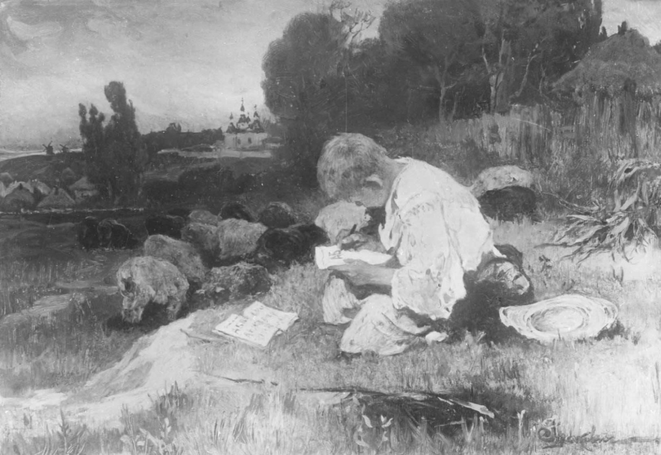
Усний
Твір-оповідання за жанровою картиною
І. Їжакевича
«Тарас шевченко - пастух»

Slide 2
оповідання
Невеликий художній твір, у якому розповідається про життя однієї, рідше кількох дійових осіб або про якийсь епізод з життя людини

Slide 3
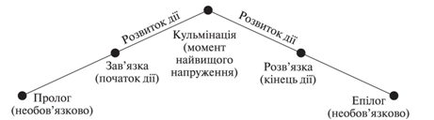

Slide 4
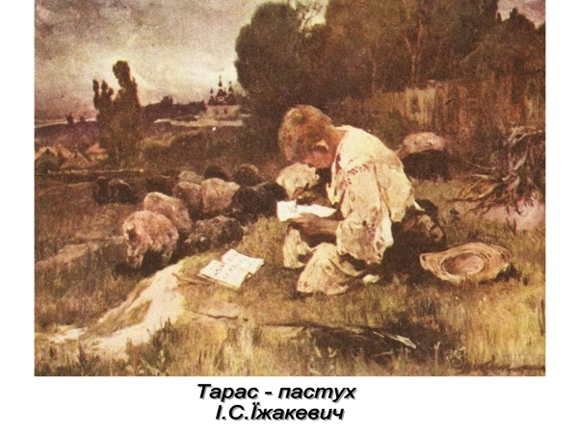
Складання усного твору -оповідання за жанровою картиною

Slide 5
КАРТКА САМООЦІНКИ
 | САМОЦІНКА | ОЦІНКИ ЧЛЕНІВ ГРУПИ | ЗАГАЛЬНА ОЦІНКА
Я АКТИВНО САМ ПРАЦЮВАВ
Я ВИСЛОВЛЮВАВ НОВІ ІДЕЇ
Я УЗАГАЛЬНЮВАВ ДУМКИ ЧЛЕНІВ ГРУПИ
Я ДОПОМАГАВ ЧЛЕНАМ СВОЄЇ ГРУПИ

Slide 6
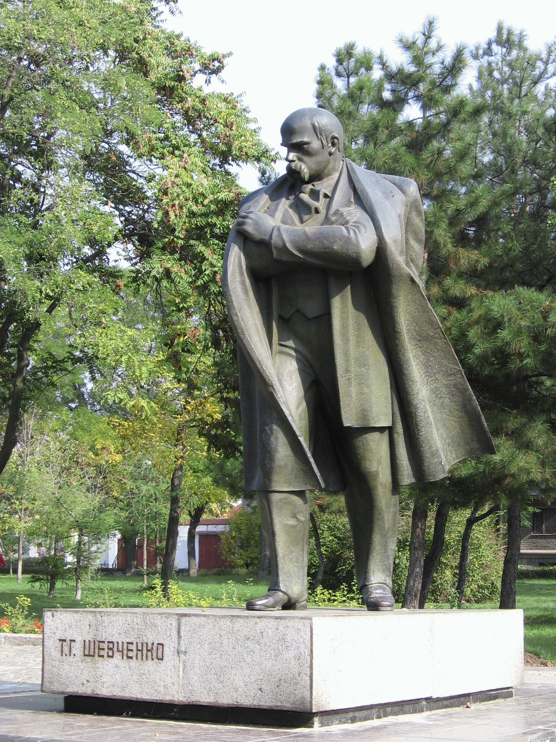
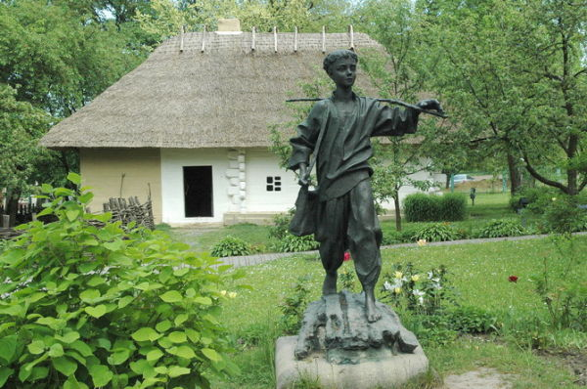
Живи, поете, в бронзі і граніті, -
Живи, поете, в пам’яті людській,
Живи в піснях, живи у “Заповіті”
У слові праведнім, у славі віковій!

